Slide 1
FILTROS EN BAJA VISIÓN
Ana Maria Lamaison
Licenciada en Oftalmología
O.T. Especializada en Baja Visión

Slide 2
FILTROS EN BAJA VISIÓN

Slide 3
SU OBJETIVO
Controlar la LUZ
Controlar el DESLUMBRAMIENTO

Slide 4
DESLUMBRAMIENTO
Todos sabemos que si reducimos el deslumbramiento mejoramos AV
Como se logra:
Controlando la luz azul.
Cambiando el contraste blanco negro.

Slide 5
PROCESO DE DESLUMBRAMIENTO
La luz al atravesar alguno de los medios, se REFRACTA.
Las longitudes de onda azul se dispersan más dentro del ojo.
Se produce también DIFUSIÓN por la componente azul de la luz.
La sensibilidad al contraste disminuye.
La Agudeza Visual disminuye.
Se debe impedir que la luz azul llegue al ojo.

Slide 6
SÍNTOMAS
Como mirar a través de un velo.
En luz brillante, fotofobia.
Reducción de contraste en exteriores.
Excesivo tiempo de adaptación a luz / sombra.
En lectura las letras se ven grises y desteñidas.
Al aumentar la iluminación para mejorar contraste, no soportan el brillo.
Molestan cambios bruscos de luminosidad.
Dicen ver menos con más luz.
Usan gafas oscuras en interiores.

Slide 7
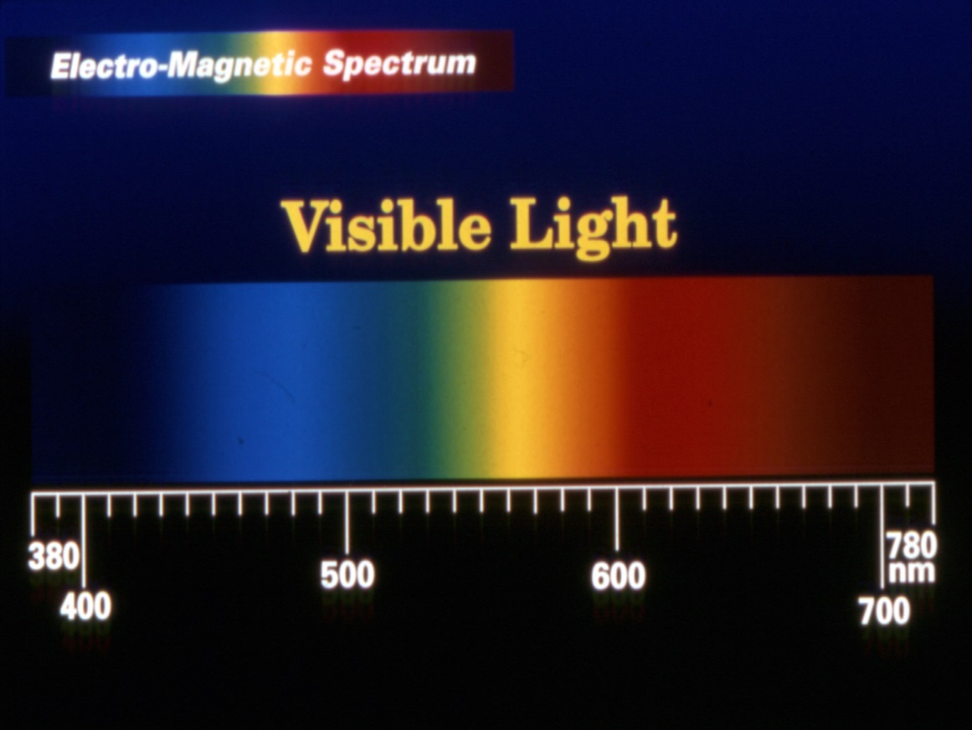
ESPECTRO DESLUMBRANTE
En personas con Baja Visión la luz azul por debajo de los 550 nm puede provocar:
Deslumbramiento excesivo
Perdida de contraste
Disminución de AV

Slide 8
CLASIFICACIÓN DE FILTROS SOLARES
POLARIZADOS – Son aquellos que evitan la dispersión de la luz y el reflejo en su superficie.
NEUTROS – Amortiguan la sensibilidad luminosa. Son cómodos en zonas de luz pareja.
ABSORVENTES – Aumentan el contraste pero llegan a alterar la percepción de los colores. Esta alteración es relativa, ya que la percepción en la retina es subjetiva, por lo que un mismo color en una persona u otra, será percibido de forma diferente.

Slide 9
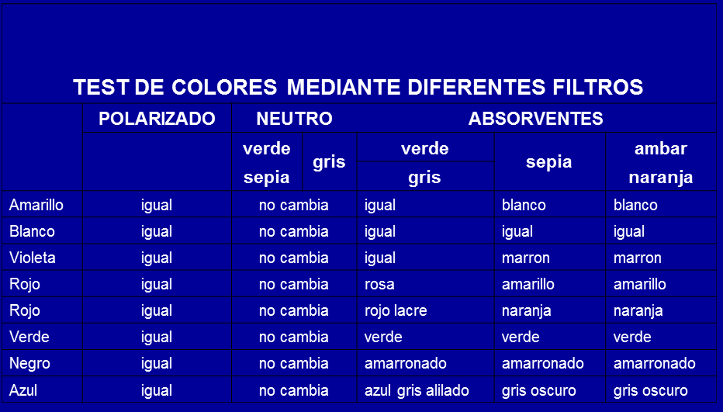

Slide 10
¿ CUÁL ES LA MEJOR ELECCIÓN ?
El que reduzca al máximo el deslumbramiento.
El que de mayor comodidad en los diferentes niveles de luminosidad.
El que logre mayor adaptación al pasar de un nivel de luz alta a uno baja.

Slide 11
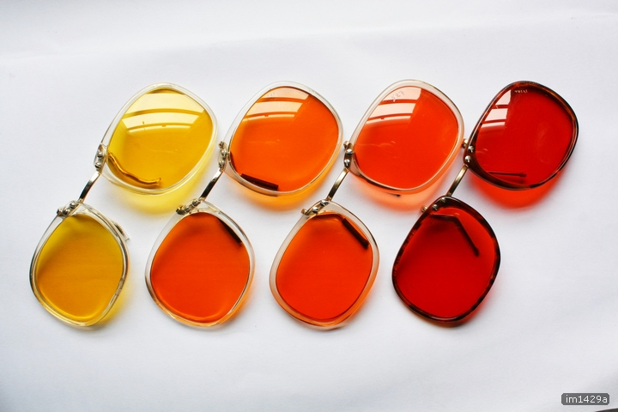
¿ CÓMO SE PRUEBAN ?
DEL + CLARO AL + OSCURO
DEL – ABSORVENTE AL + ABSORVENTE

Slide 12
LA OPCIÓN ÓPTIMA SERÁ
UN FILTRO QUE:
QUITE DESLUMBRAMIENTO
NO BAJE AGUDEZA VISUAL

Slide 13
TRAMITANCIA
Es el % de luz visible que pasa a través del filtro.
Es muy importante porque un lente con POCA TRAMITANCIA provoca una mayor apertura pupilar, esto hace más difícil regular la entrada de luz.
La TRAMITANCIA es IMPORTANTE como la ABSORCIÓN de los RAYOS UIV.

Slide 14
TRAMITANCIA

Slide 15
OTRA CLASIFICACIÓN DE FILTROS
CATEGORÍA:
1 y 2: Luminosidad BAJA/MEDIA
3: Luminosidad FUERTE es más usada para ciudad en general.
4: Luminosidad MUY FUERTE es para quienes pasan mucho tiempo en MAR, NIEVE, ARENA.

Slide 16
ESPECTRO SOLAR
El espectro solar se mide en NANÓMETROS.
La luz azul es la DAÑINA.
Debe filtrarse totalmente la luz del espectro entre 380 a 550 nanómetros, debe optarse por un filtro ACORDE a donde debe ser usado.

Slide 17
LA PATOLOGÍA Y SUS FILTROS

Slide 18
¿CUÁLES SERÁN ENTONCES LOS MEJORES FILTROS?
Los que reduzcan al máximo los deslumbramientos.
Los que permiten máxima AV.
Los que le den mayor comodidad en los distintos niveles de luminosidad.
Los que permitan una adaptación más rápida a la luz y a la oscuridad.

Slide 19
Un FILTRO SOLAR así como todo lente correctivo debe ser atendido profesionalmente.

Slide 20
MUCHAS GRACIAS

